Slide 1
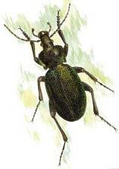
Жужелица Королевская
Крупный жук (длина тела 19-28 мм). Верх черный, часто с ярким металлическим отливом: медным, бронзовым, зеленым или фиолетовым. Передняя спинка слабосердцевидная, ее задние углы вытянуты назад в виде треугольных лопастей. Надкрылья яйцевидные, слегка уплощенные, их скульптура состоит из однородных длинных тонких бугорков, вытянутых в длинные звенья, размер которых к вершине укорачивается

Slide 2
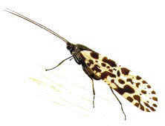
Ручейник бабочковидный
Размах крыльев 54-70 мм.
Крылья светлые, серовато-белые, на передних рисунок из разбросанных черных пятен, задние крылья - белые, с широкой черной каймой. Личинки и куколки зеленовато-серые, до 70 мм в длину.

Slide 3
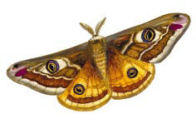
Павлиний глаз малый ночной
Размах крыльев 55-75 мм. Общий тон передних крыльев самца желтовато-серый, задних рыжий; общий тон крыльев самки светло-серый. Крылья со светло-серой внешней каймой, несколькими двойными волнистыми линиями и глаз- чатыми пятнами с черным ободком и центром. Тело опушенное, усики у самцов гребенчатые, у самок короткопильчатые.

Slide 4
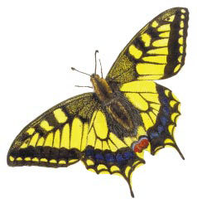
Махаон
Крупная желтая бабочка с черным рисунком на крыльях, размах крыльев около 10 см. Длина переднего крыла 35-45 мм. На задних крыльях по внешней кайме синие пятна, у заднего угла - красное пятно с синим отблеском, на внешнем крае крыла вытянутый хвостик.

Slide 5
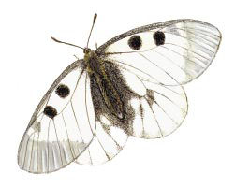
Мнемозина
Размах крыльев имаго около 3,5-4,5 см. Белая бабочка с рисунком из черных пятен и полупрозрачных перевязей. В отличие от других европейских аполлонов, сверху на задних крыльях красные пятна отсутствуют. Самка отличается от самца расширенным сероватым рисунком и слабо опушенным брюшком. Гусеница темно-серого цвета, с рядом желто-оранжево-красных пятен с каждого боку (по два разной величины с каждой стороны брюшных сегментов); достигает длины 4 см. Куколка сначала светло-коричневая с рядом светло-желтых пятен на боках, позже приобретает однотонную темно-коричневую окраску

Slide 6
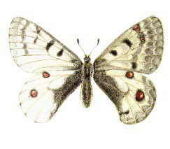
Парусник Феб
Размах крыльев имаго около 6-7 см. Белая бабочка с рисунком из черных пятен и полупрозрачных перевязей. Сверху на задних крыльях, а часто и у вершины передних крыльев имеются небольшие красные пятна. Гусеница черная, с рядом боковых желто-оранжевых пятен (по три разной величины с каждой стороны брюшных сегментов); достигает длины 40 мм. Куколка сначала песочно-желтая, на второй день темнеет до шоколадно-коричневого цвета.

Slide 7
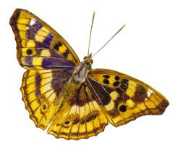
Переливница средняя
Размах крыльев имаго около 5,5 см. Крылья охристо-коричневые с беловатыми и желтоватыми пятнами, образующими поперечные перевязи, причем срединная поперечная перевязь на задних крыльях с уступом на внешнем крае. Самец отличается от самки наличием фиолетового отлива верхней стороны крыльев. Взрослая гусеница зеленая с косыми желтоватыми линиями на боках. На голове имеет пару характерных рожек, последний сегмент тела заострен. Куколка по окраске и форме напоминает гусениц, но более расширена в средней части.

Slide 8
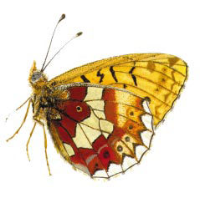
Перламутровка оскар
Размах крыльев имаго около 3,5-4 см. Крылья сверху охристо-рыжие с рисунком из черных пятен. Видоспецифичным является рисунок нижней стороны задних крыльев, здесь располагаются желтоватая (без беловатых пятен!) перевязь, проходящая через центр крыла, и семь беловатых пятен у внешнего края крыла. Гусеница и куколка не описаны

Slide 9
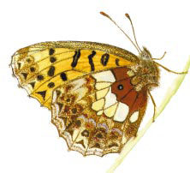
Перламутровка селенис
Размах крыльев 29-36 мм.
Крылья сверху охристо-рыжие с рисунком из черных пятен. Видоспецифичным является рисунок нижней стороны задних крыльев. Здесь располагается желтоватая перевязь, три пятна которой обычно беловатые, светлее других. Снаружи от этой перевязи сложный рисунок из темных, лиловых глазков и лунок; беловатые пятна у внешнего края крыла отсутствуют.

Slide 10
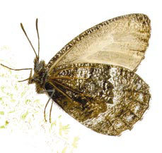
Бархатница мелисса
Бабочка средних размеров, скромно окрашенная в коричневые, бурые, рыжие тона, бархатистая; с черным рисунком. Полет характерный, порхающий. Ноги у самцов и самок недоразвиты. На переднем крыле 1-3 жилки при основании заметно утолщены, вздуты, 3-5-я радиальные жилки сидят на стебельке, 1-я срединная жилка всегда свободная.

Slide 11
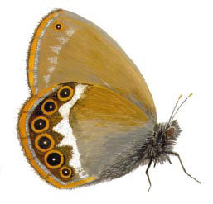
Сенница геро
Небольшая, темная, коричневая бабочка; размах крыльев около 30- 32 мм. На задних крыльях 4 черных глазка, окруженных рыжими кольцами. Снизу на крыльях рыжая внешняя кайма, а на задних крыльях внутри от нее 6-7 черных, центрированных белой точкой глазков, окруженных рыжей каймой, с внутренней стороны от ряда глазков - белая полоса.

Slide 12
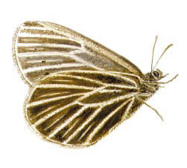
Трифиза восточная
Размах крыльев имаго 29-34 мм. Окраска крыльев сверху однотонная, без рисунка, у самок - беловато-серая, у самцов - темно-коричневая. Нижняя сторона крыльев у обоих полов серовато-коричневая со светлыми жилками. Гусеница и куколка не описаны. От типичных бабочек с Алтая, Саян и Западной Монголии его отличает редукция глазчатых пятен снизу на крыльях.

Slide 13
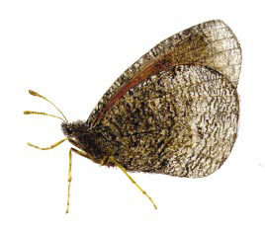
Чернушка мраморная
Размах крыльев имаго 35-46 мм. Верх крыльев темно-коричневый с обширным размытым красновато-коричневым полем на передних крыльях рисунок нижней стороны крыльев пестрый, мраморовидный, характерный только для данного вида чернушек. Отличаются от американских бабочек более обширным и темным красно- коричневым полем на передних крыльях.

Slide 14
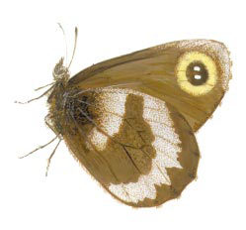
Чернушка циклоп
Размах крыльев имаго 37-47 мм. Фон крыльев темно-коричневый. У вершины переднего крыла расположено круглое черное пятно в желтоватом обрамлении, содержащее две белые точки. Характерным отличием от сходного вида Еrebia edda является отсутствие белого пятна снизу на задних крыльях и наличие там хорошо выраженной сероватой перевязи. Гусеница и куколка не описаны.

Slide 15
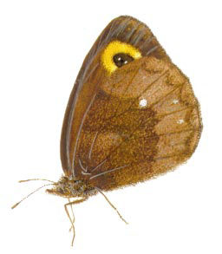
Чернушка эдда
Размах крыльев имаго 36-45 мм. Фон крыльев темно-коричневый. У вершины переднего крыла расположено овальное черное пятно в размытом охристом обрамлении, содержащее две белые точки. Характерным отличием от сходного вида Erеbia cyclopius является наличие белого пятна снизу на задних крыльях. Гусеница и куколка не описаны.

Slide 16
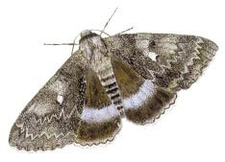
Орденская лента голубая
Размах крыльев 90-110 мм. Передние крылья серые или голубовато-серые с волнистыми линиями и полосами; задние темные, черно-бурые или черные с широкой голубой перевязью и белой бахромкой. Тело густо опушенное.

Slide 17
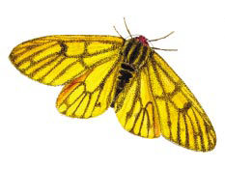
Медведица Менетри
Сравнительно крупная желтоватая бабочка, размах крыльев 52-68 мм. Крылья полупрозрачные, передние . желтые, с широким буровато-черным окаймлением вдоль жилок, иногда с поперечными бурыми пятнами. Задние крылья оранжево-желтые. Усики черные, у самца пиловидные, у самки - простые. Глаза небольшие, овальные, покрыты светлыми волосками, более густыми в их задней части. Тело желтое, сверху с крупными черными пятнами, на сегментах брюшка - пятна поперечные.

Slide 18
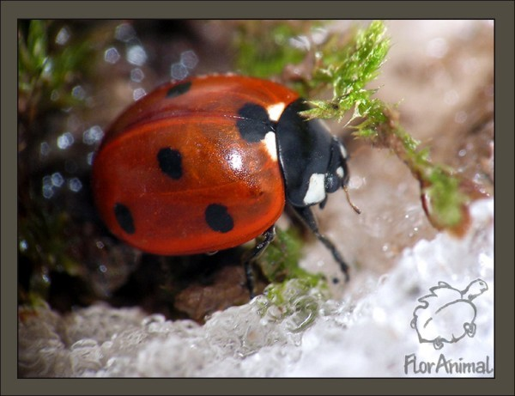
Насекомые Ханты – Мансийского автономного округа - Югры

Slide 19
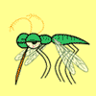
Насекомые
Бабочки
Стрекозы
Шмели Шершни
Жуки
Комары Мухи
Клопы
Пчелы Осы Муравьи

Slide 20
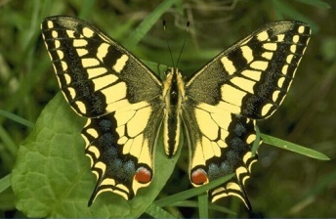
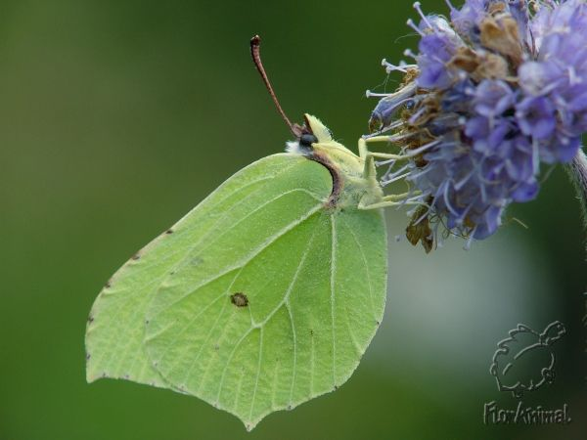
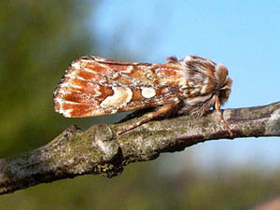
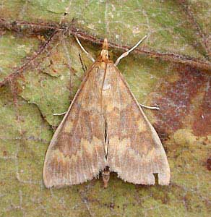
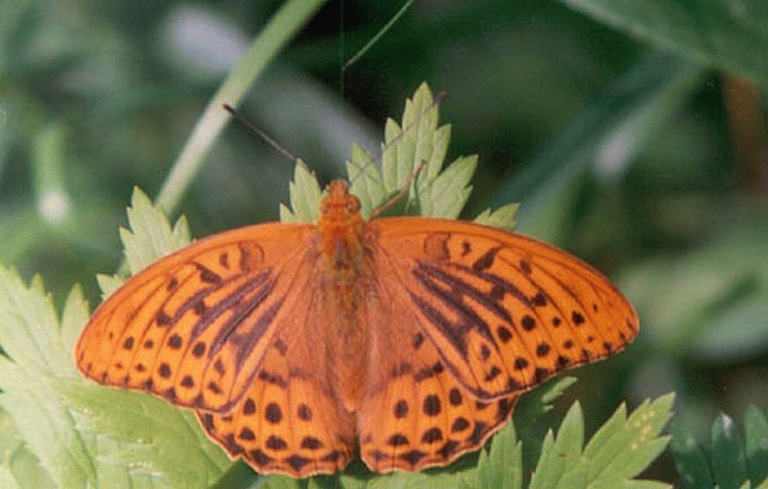
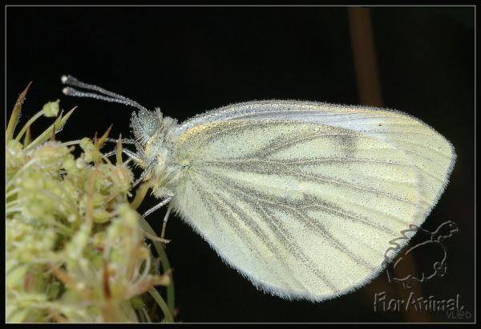
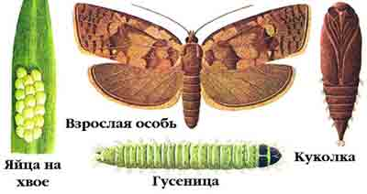
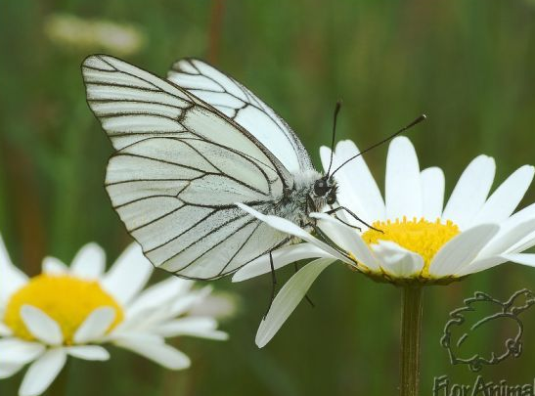
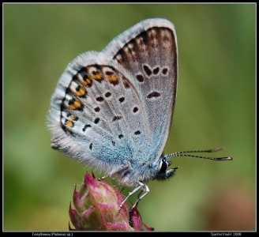
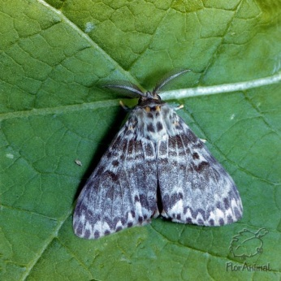
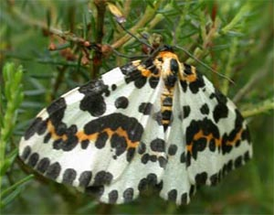
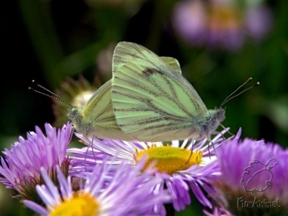
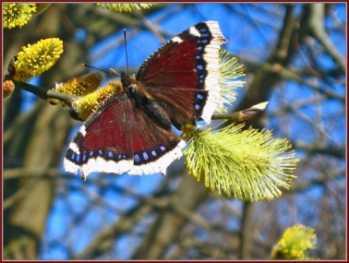
Бабочки
махаон
лимонница
огневка
совка
перламутровка
боярышница
капустница
листовертка
голубянка
шелкопряд
пяденица
брюквенница
траурница

